Slide 1

ΕΘΝΙΚΟ ΜΕΤΣΟΒΙΟ ΠΟΛΥΤΕΧΝΕΙΟ
ΣΧΟΛΗ ΗΛΕΚΤΡΟΛΟΓΩΝ ΜΗΧΑΝΙΚΩΝ ΚΑΙ ΜΗΧΑΝΙΚΩΝ ΥΠΟΛΟΓΙΣΤΩΝ
ΤΟΜΕΑΣ ΤΕΧΝΟΛΟΓΙΑΣ ΠΛΗΡΟΦΟΡΙΚΗΣ ΚΑΙ ΥΠΟΛΟΓΙΣΤΩΝ
ΕΡΓΑΣΤΗΡΙΟ ΣΥΣΤΗΜΑΤΩΝ ΤΕΧΝΗΤΗΣ ΝΟΗΜΟΣΥΝΗΣ ΚΑΙ ΜΑΘΗΣΗΣ
Ανδρέας-Γεώργιος Σταφυλοπάτης, Καθηγητής Ε.Μ.Π.
Συνεπιβλέπων : Γεώργιος Σιόλας, Εργαστηριακό και Διδακτικό Προσωπικό Ε.Μ.Π.
Κατάτμηση αιμοφόρων αγγείων αμφιβληστροειδούς χρησιμοποιώντας τεχνικές βαθιάς μηχανικής μάθησης
ΔΙΠΛΩΜΑΤΙΚΗ ΕΡΓΑΣΙΑ
ΤΗΣ
ΑΘΑΝΑΣΙΑΣ ΓΙΑΤΣΟΥ

Slide 2
ΠΕΡΙΕΧΟΜΕΝΑ
ΕΙΣΑΓΩΓΗ
ΣΥΝΟΛΟ ΔΕΔΟΜΕΝΩΝ
ΠΡΟΤΕΙΝΟΜΕΝΑ ΣΥΣΤΗΜΑΤΑ
ΕΠΕΞΕΡΓΑΣΙΑ ΔΕΔΟΜΕΝΩΝ
ΣΥΣΤΗΜΑ ΤΑΞΙΝΟΜΗΣΗΣ ΤΕΜΑΧΙΩΝ ΕΙΚΟΝΑΣ
ΣΥΣΤΗΜΑ ΤΜΗΜΑΤΟΠΟΙΗΣΗΣ ΕΙΚΟΝΑΣ
ΣΥΝΔΥΑΣΜΟΣ ΣΥΣΤΗΜΑΤΩΝ – ENSEMBLE
ΠΕΙΡΑΜΑΤΙΚΗ ΔΙΑΔΙΚΑΣΙΑ
ΑΠΟΤΕΛΕΣΜΑΤΑ
STATE-OF-THE-ART ΕΡΓΑΣΙΕΣ
ΣΥΜΠΕΡΑΣΜΑΤΑ
ΜΕΛΛΟΝΤΙΚΕΣ ΕΠΕΚΤΑΣΕΙΣ

Slide 3
1. ΕΙΣΑΓΩΓΗ
Προσέγγιση του προβλήματος της αυτόματης κατάτμησης των αγγείων στις εικόνες του αμφιβληστροειδούς (supervised).
Σημασιολογική αντιστοίχιση ετικετών στα εικονοστοιχεία αγγείων και στο φόντου.
Ο αμφιβληστροειδής: ιστός που μετατρέπει το εισερχόμενο φως σε νευρικό σήμα.
Δίκτυο αιμοφόρων αγγείων σε δομή δέντρου.
Η αγγείωση και η μορφολογία του διαγνωστική σημασία σοβαρών παθήσεων.
Η χειροκίνητη εξαγωγή των αγγείων απαιτεί τεχνογνωσία και χρόνο.
Προκλήσεις: πολύπλοκη μορφολογία, παρεμβάλλοντα στοιχεία, ποιότητα εικόνας.

Slide 4
1. ΕΙΣΑΓΩΓΗ
Διερεύνηση αποτελεσματικών μεθόδων επεξεργασίας εικόνας για ενίσχυση.
Εφαρμογή μεθόδων CNN για ταξινόμηση patches εικόνας.
Εφαρμογή μεθόδων Encoder-Decoder για τμηματοποίηση της εικόνας: ταξινόμηση κάθε pixel ξεχωριστά.
Διερεύνηση συνδυαστικού Ensemble Learning συστήματος για την αξιοποίηση και βελτιστοποίηση των δύο διαφορετικών συστημάτων – Καινοτομία εργασίας.

Slide 5
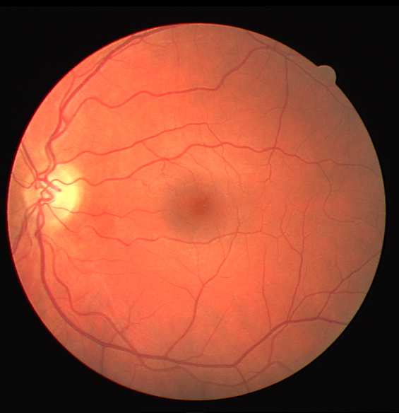
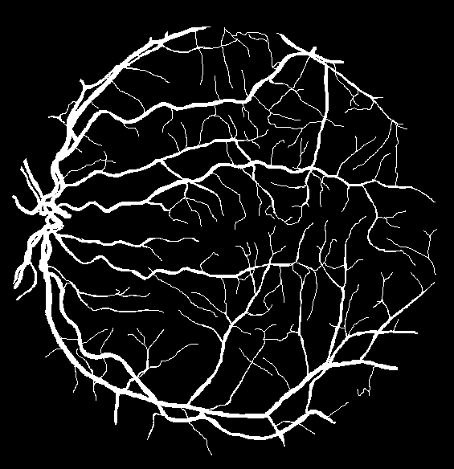

2. ΣΥΝΟΛΟ ΔΕΔΟΜΕΝΩΝ
Ο κορμός δεδομένων είναι το DRIVE Dataset:
40 έγχρωμες φωτογραφίες βυθού μαζί με τις αντίστοιχες ετικέτες (χειροκίνητες τμηματοποιήσεις ή ground truth).
Οι ετικέτες ανήκουν στο δυαδικό σύνολο {vessel - 1, non-vessel - 0}.
Περίπου 12.5% των pixels ανήκουν σε αγγεία.
20 εικόνες εκπαίδευσης (train) και 20 εικόνες δοκιμής (test).
Σε κάθε εικόνα αντιστοιχεί μια εικόνα μάσκας το Field of View (FOV) με διάμετρο ~540 pixels.
Πρωτότυπη RGB εικόνα
Ground Truth
Μάσκα FOV

Slide 6
3. ΠΡΟΤΕΙΝΟΜΕΝΑ ΣΥΣΤΗΜΑΤΑ
Patch-wise Classification - Προτεινόμενες Αρχιτεκτονικές :
Baseline αρχιτεκτονικές.
Για κάθε τεμάχιο εικόνας, προβλέπεται η ετικέτα κλάσης του κεντρικού pixel.
CNN με Max Pooling και fully connected επίπεδα (Plain-Net)
CNN χωρίς Max Pooling και με fully connected επίπεδα (No-Pool-Net)
Pixel-wise Segmentation - Προτεινόμενες Αρχιτεκτονικές:
Novel encoder-decoder λογική.
Πρόβλεψη ξεχωριστά για κάθε pixel.
FCNN με σειριακά upsampling - downsampling και residuals (Sine-Net)

Slide 7
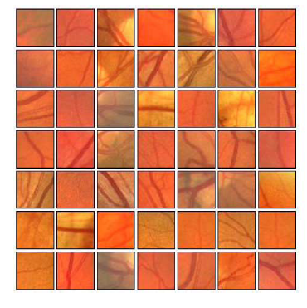
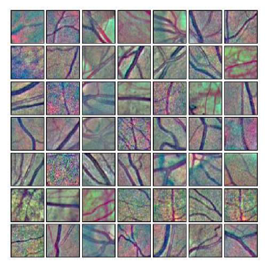
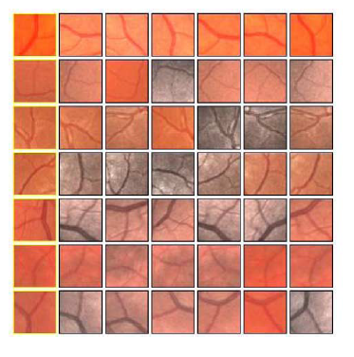
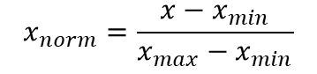
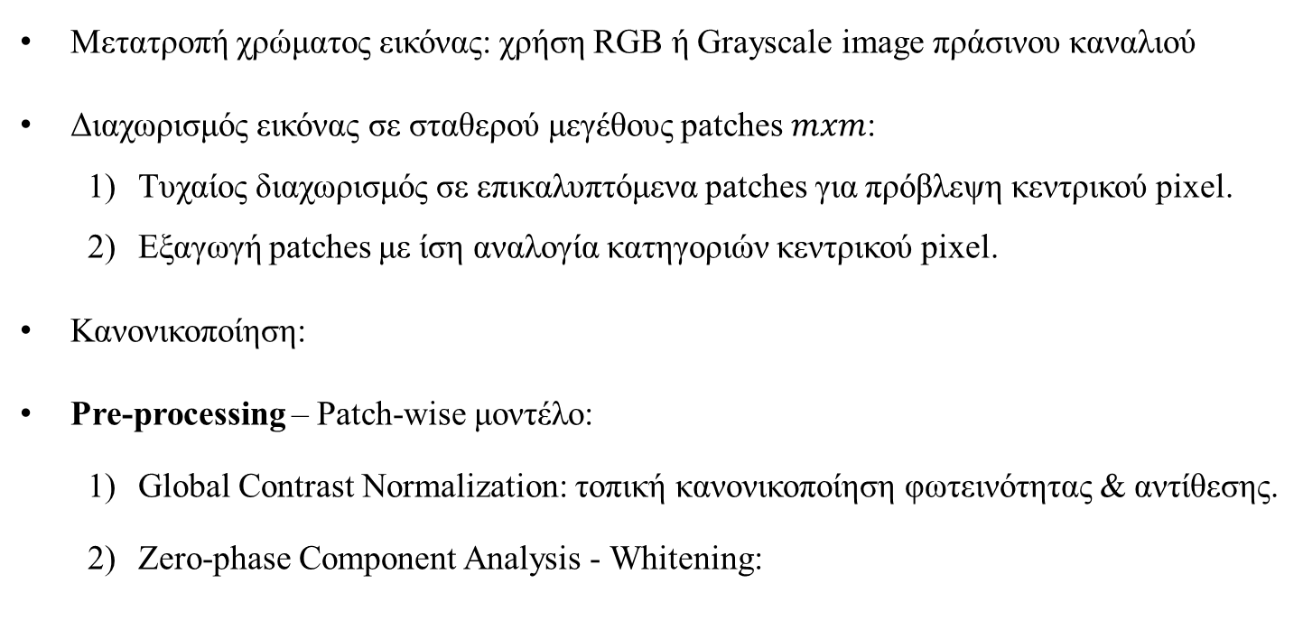
4. ΕΠΕΞΕΡΓΑΣΙΑ ΔΕΔΟΜΕΝΩΝ
Μετατροπή χρώματος εικόνας: χρήση RGB ή Grayscale image πράσινου καναλιού
Διαχωρισμός εικόνας σε σταθερού μεγέθους patches $mxm$:
Τυχαίος διαχωρισμός σε επικαλυπτόμενα patches για πρόβλεψη κεντρικού pixel.
Εξαγωγή patches με ίση αναλογία κατηγοριών κεντρικού pixel.
Κανονικοποίηση:
Pre-processing – Patch-wise μοντέλο:
Global Contrast Normalization: τοπική κανονικοποίηση φωτεινότητας & αντίθεσης.
Zero-phase Component Analysis - Whitening:
$$x_{norm}=\frac{x−x_{min}}{x_{max}−x_{min}}$$
Μηδενισμός συσχέτισης μεταξύ των pixels ώστε το μοντέλο να εστιάσει σε υψηλότερης τάξης χαρακτηριστικά.
Μετατροπή GCN
Μετατροπή ZCA
Διαδικασία Επαύξησης

Slide 8
4. ΕΠΕΞΕΡΓΑΣΙΑ ΔΕΔΟΜΕΝΩΝ
Pre-processing – Pixel-wise μοντέλο:
1) Top-Hat μετασχηματισμός πολλαπλής κλίμακας:
ενίσχυση και εξαγωγή μικρών στοιχείων και λεπτομερειών.
2) Εξισορρόπηση ιστογράμματος – CLAHE:
περιορίζει την ενίσχυση της αντίθεσης για τη μείωση του θορύβου.
Επαύξηση Δεδομένων:
Patch-wise Classification
Pixel-wise Segmentation
Κλιμάκωση
Περιστροφή
Αναστροφή
Διόρθωση γάμμα κορεσμού
In-place, σε πραγματικό χρόνο
1 Περιστροφή
1 Μετατόπιση
1 Αναστροφή
8 μετασχηματισμοί περιστροφής
8 μετασχηματισμοί αναστροφής
Offline & online

Slide 9
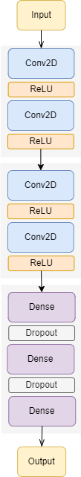
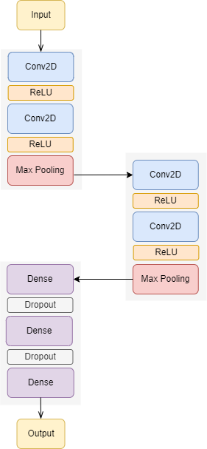
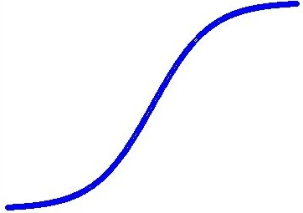
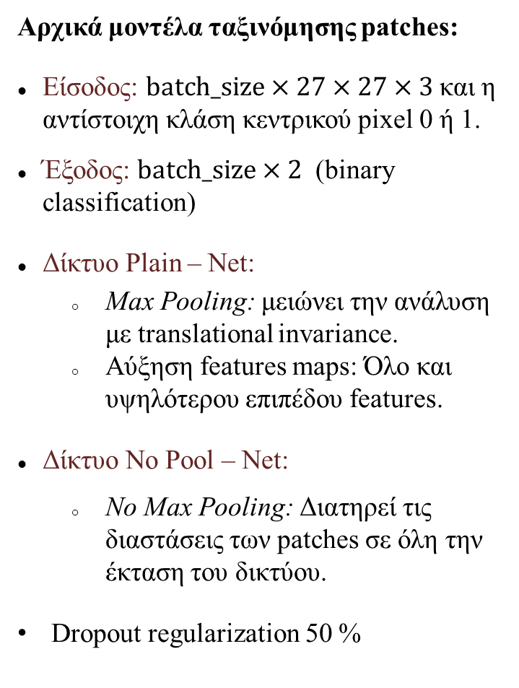
5. ΣΥΣΤΗΜΑ ΤΑΞΙΝΟΜΗΣΗΣ ΤΕΜΑΧΙΩΝ ΕΙΚΟΝΑΣ
Αρχικά μοντέλα ταξινόμησης patches:
Είσοδος: $batch_size×27×27×3$και η αντίστοιχη κλάση κεντρικού pixel 0 ή 1.
Έξοδος: $batch_size×2$ (binary classification)
Δίκτυο Plain – Net:
Max Pooling: μειώνει την ανάλυση με translational invariance.
Αύξηση features maps: Όλο και υψηλότερου επιπέδου features.
Δίκτυο No Pool – Net:
No Max Pooling: Διατηρεί τις διαστάσεις των patches σε όλη την έκταση του δικτύου.
Dropout regularization 50 %
$$64x24x24$$
$$64x24x24$$
$$64x24x24$$
$$64x24x24$$
$$64x12x12$$
$$128x12x12$$
$$128x12x12$$
$$128x12x12$$
$$128x12x12$$
$$512$$
$$64x6x6$$
$$512$$
$$512$$
$$512$$
$$sigmoid$$
$$2$$
$$2$$

Slide 10
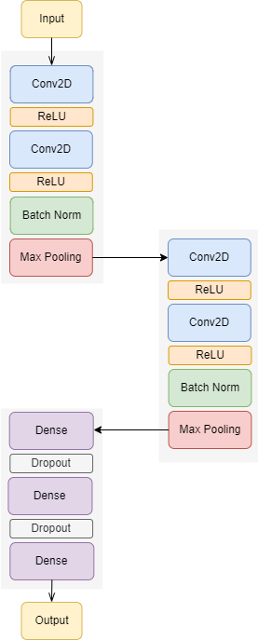
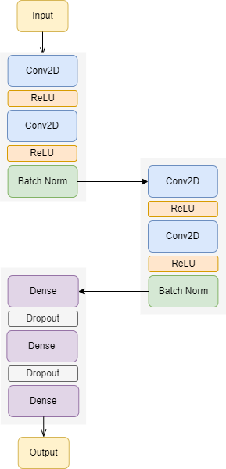
5. ΣΥΣΤΗΜΑ ΤΑΞΙΝΟΜΗΣΗΣ ΤΕΜΑΧΙΩΝ ΕΙΚΟΝΑΣ
$$BSx27x27x3$$
Επέκταση μοντέλων ταξινόμησης patches:
Προσθήκη Batch Normalization μεταξύ γραμμικών και μη γραμμικών επιπέδων ανά 2 CONV με χάρτη ίδιου μεγέθους. Ομαλοποιούμε την είσοδο όταν αλλάζει ο χάρτης χαρακτηριστικών.
Δίκτυο Plain – Net – ΒΝ
Δίκτυο No Pool – Net – BN
$$BSx27x27x3$$
$$64x24x24$$
$$64x24x24$$
$$64x24x24$$
$$64x24x24$$
$$64x12x12$$
$$128x12x12$$
$$128x12x12$$
$$128x12x12$$
$$128x12x12$$
$$512$$
$$512$$
$$64x6x6$$
$$512$$
$$512$$
$$sigmoid$$
$$sigmoid$$
$$2$$
$$2$$

Slide 11
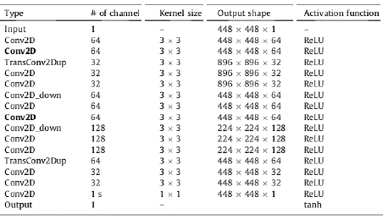
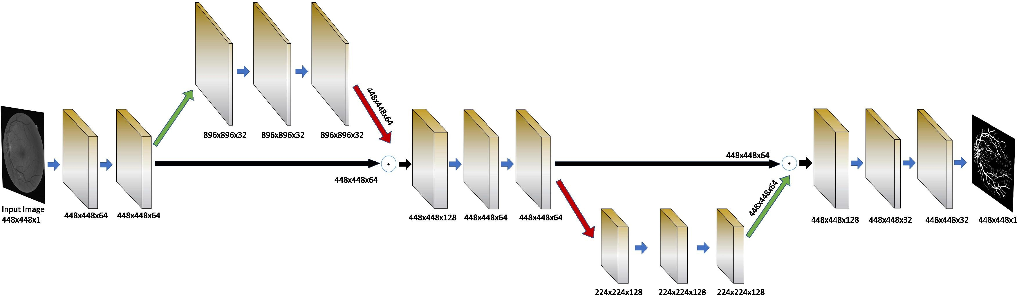
6. ΣΥΣΤΗΜΑ ΤΜΗΜΑΤΟΠΟΙΗΣΗΣ ΕΙΚΟΝΑΣ
FCNN μοντέλο τμηματοποίησης:
Δύο επίπεδα Conv & 1 Transpose Conv (upsampling).
Skip connection στο 1^{ο} επίπεδο μετά το downsampling.
Δύο επίπεδα Conv & 1 Strided Conv (downsampling) (s=2)
Επανάληψη με downsampling και upsampling.
Συνάρτηση εξόδου tanh.

Slide 12
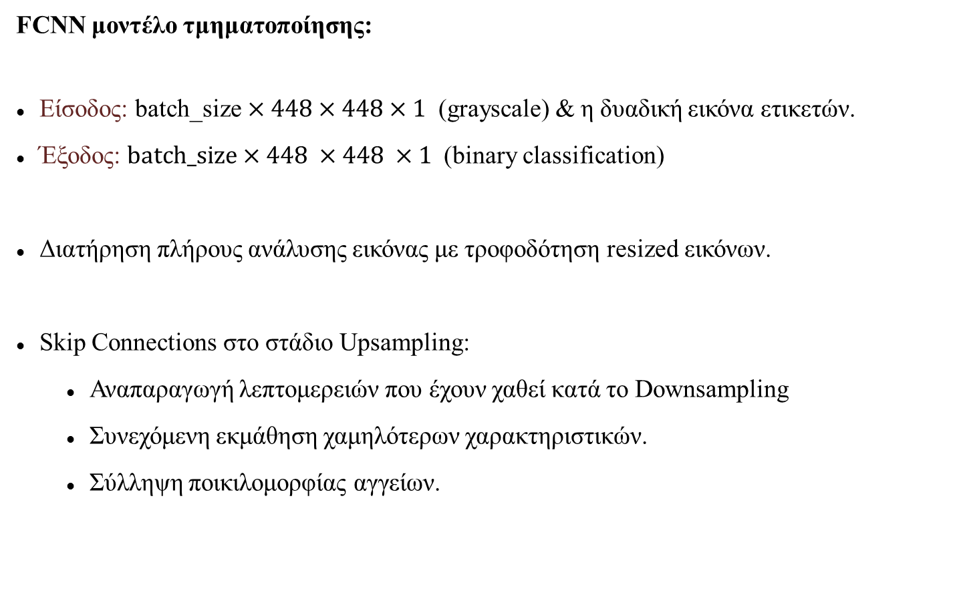
6. ΣΥΣΤΗΜΑ ΤΜΗΜΑΤΟΠΟΙΗΣΗΣ ΕΙΚΟΝΑΣ
FCNN μοντέλο τμηματοποίησης:
Είσοδος: batch_size $×448×448×1$ (grayscale) & η δυαδική εικόνα ετικετών.
Έξοδος: $batch_size×448 ×448 ×1$ (binary classification)
Διατήρηση πλήρους ανάλυσης εικόνας με τροφοδότηση resized εικόνων.
Skip Connections στο στάδιο Upsampling:
Αναπαραγωγή λεπτομερειών που έχουν χαθεί κατά το Downsampling
Συνεχόμενη εκμάθηση χαμηλότερων χαρακτηριστικών.
Σύλληψη ποικιλομορφίας αγγείων.

Slide 13
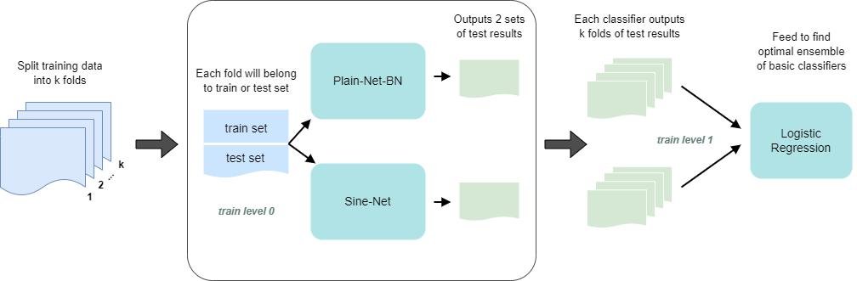
7. ΣΥΝΔΥΑΣΜΟΣ ΣΥΣΤΗΜΑΤΩΝ – ENSEMBLE
Σύστημα Stacking για μείωση σφάλματος γενίκευσης.
Συνδυασμός των δύο τύπων: Plain-Net-BN & Sine-Net.
Συγχώνευση με προσθήκη κοινού ταξινομητή (Meta-Model): Logistic Regression.
Επίπεδο 1: οι προβλέψεις των base-models, training set του τελικού ταξινομητή.
Επίπεδο 2: εκπαίδευση meta-model και έλεγχος στο αρχικό test-set.

Slide 14
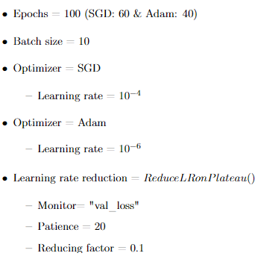
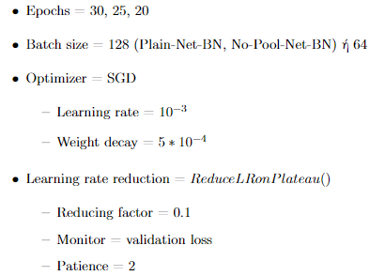
8. ΠΕΙΡΑΜΑΤΙΚΗ ΔΙΑΔΙΚΑΣΙΑ
Patch-wise Classification
Pixel-wise Segmentation
Εξαγωγή patches ίσης αναλογίας κλάσεων – FOV.
Διαχωρισμός σε δεδομένα εκπαίδευσης (80%) και επαλήθευσης (20%).
Online data augmentation.
Binary Crossentropy
Διαχωρισμός σε δεδομένα εκπαίδευσης (90%) και επαλήθευσης (10%).
Offline και online data augmentation.
Επιλογή Binary CE συνδυασμών με Dice Loss, Weighted Dice Loss ή Balanced Sampler.

Slide 15
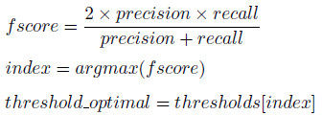
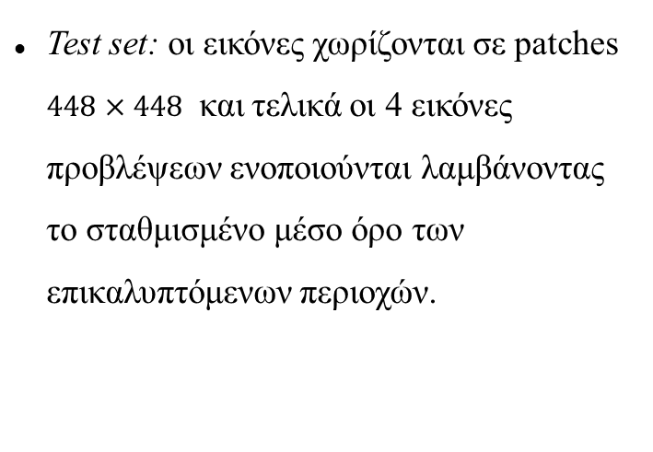
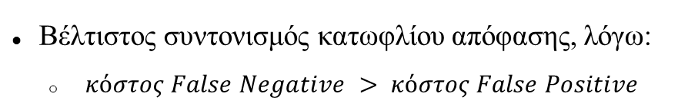
8. ΠΕΙΡΑΜΑΤΙΚΗ ΔΙΑΔΙΚΑΣΙΑ
ΣΤΑΔΙΟ ΕΛΕΓΧΟΥ
Patch-wise Classification
Pixel-wise Segmentation
Test set: εξαγωγή όλων των patches για κάθε pixel των εικόνων. Μία πρόβλεψη για κάθε κεντρικό pixel.
Test set: οι εικόνες χωρίζονται σε patches $448×448$ και τελικά οι 4 εικόνες προβλέψεων ενοποιούνται λαμβάνοντας το σταθμισμένο μέσο όρο των επικαλυπτόμενων περιοχών.
Βέλτιστος συντονισμός κατωφλίου απόφασης, λόγω:
$κόστος False Negative > κόστος False Positive$
Υπολογισμός μέσω Precision-Recall Curve:

Slide 16
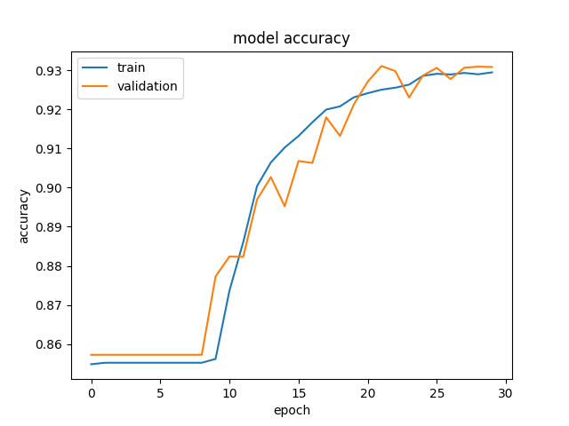
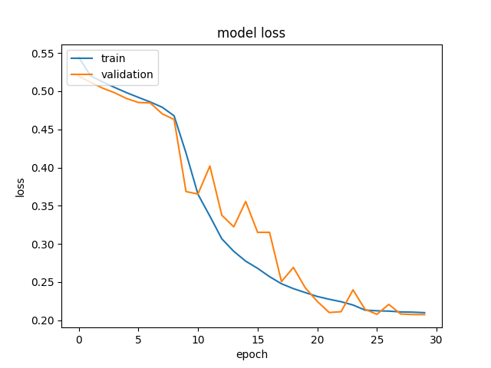
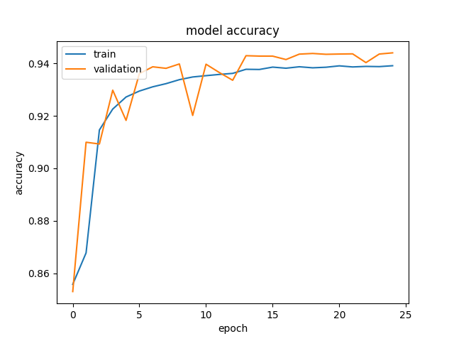
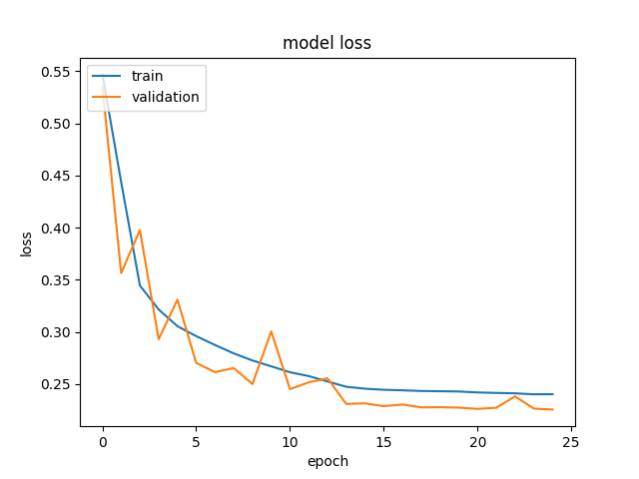
9. ΑΠΟΤΕΛΕΣΜΑΤΑ
Αποτελέσματα Patch Classification μεθόδων στα δεδομένα εκπαίδευσης και επαλήθευσης
Accuracy και Loss του Plain-Net για 300,000 training patches και batch size = 64
Accuracy και Loss του Plain-Net με Batch Normalization για 300,000 training patches και batch size = 128

Slide 17
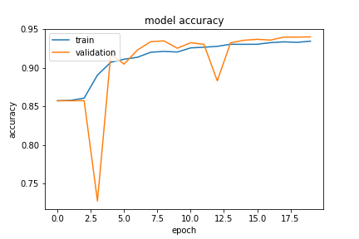
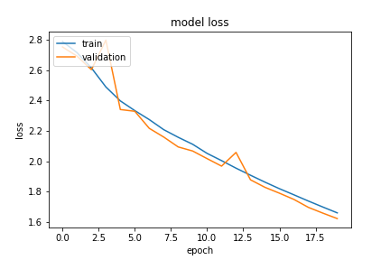
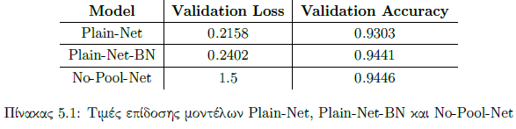
9. ΑΠΟΤΕΛΕΣΜΑΤΑ
Αποτελέσματα Patch Classification μεθόδων στα δεδομένα εκπαίδευσης και επαλήθευσης
Accuracy και Loss του No-Pool-Net με Batch Normalization για 300,000 training patches και batch size = 64

Slide 18
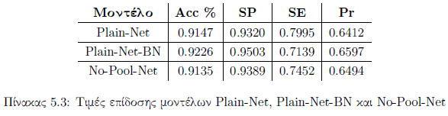
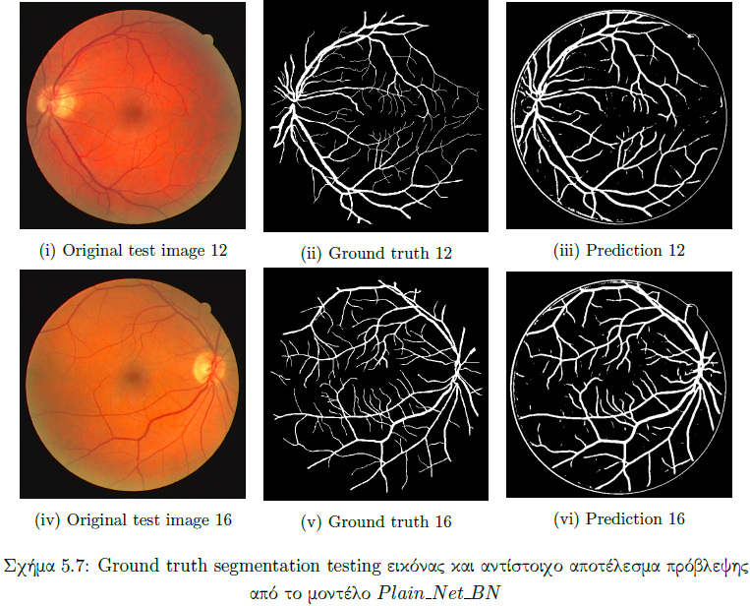
9. ΑΠΟΤΕΛΕΣΜΑΤΑ
Αποτελέσματα Patch Classification μεθόδων στα δεδομένα ελέγχου
Τα αποτελέσματα του segmentation σε 2 εικόνες του συνόλου ελέγχου από την επιτυχημένη μέθοδο Plain-Net με Batch Normalization.

Slide 19
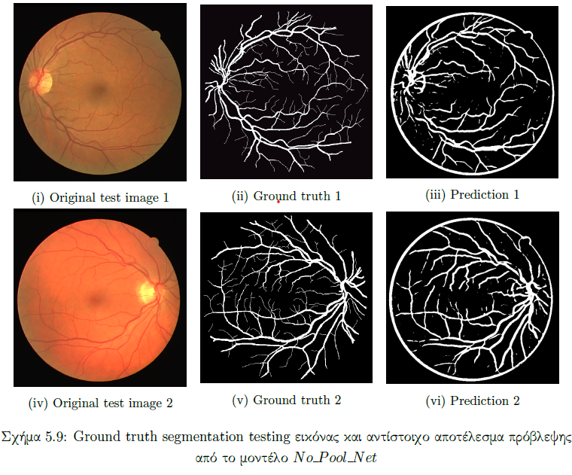
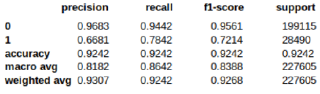
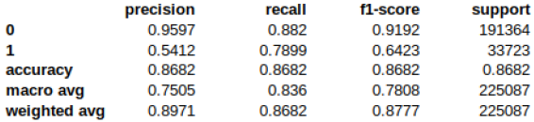
9. ΑΠΟΤΕΛΕΣΜΑΤΑ
Αποτελέσματα Patch Classification μεθόδων στα δεδομένα ελέγχου
Τα αποτελέσματα του segmentation σε 2 εικόνες του συνόλου ελέγχου από την επιτυχημένη μέθοδο No-Pool-Net με Batch Normalization.
Classification Report for Plain-Net-BN
Classification Report for No-Pool-Net

Slide 20
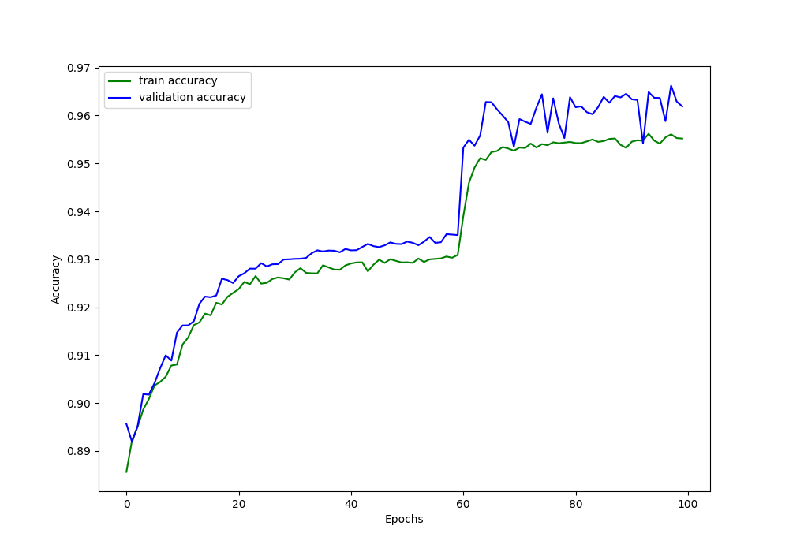
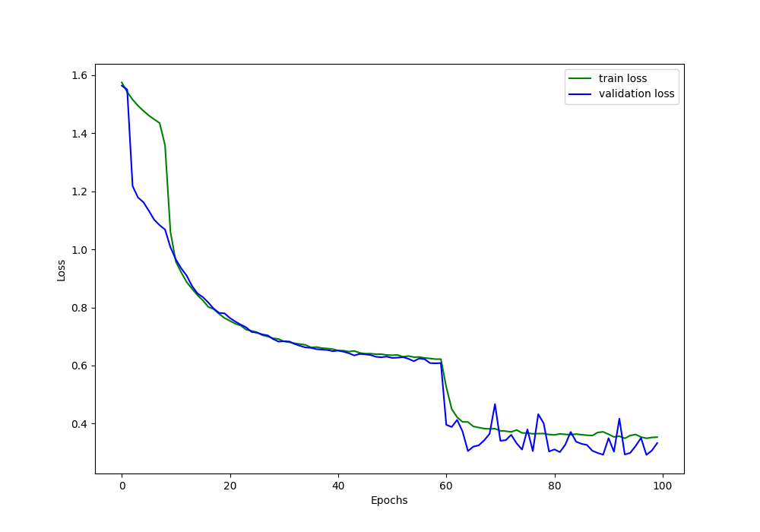
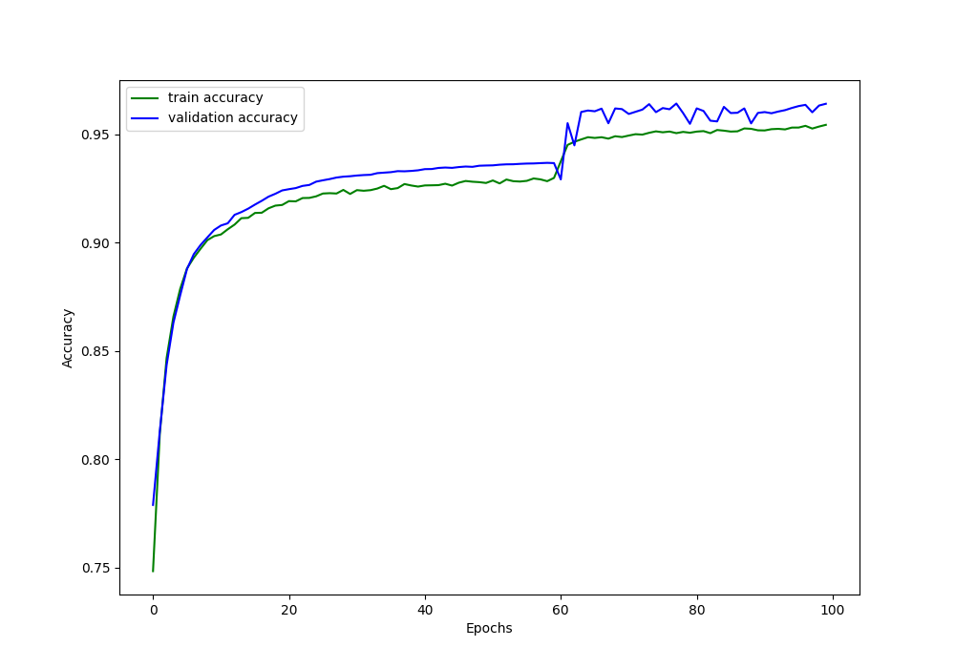
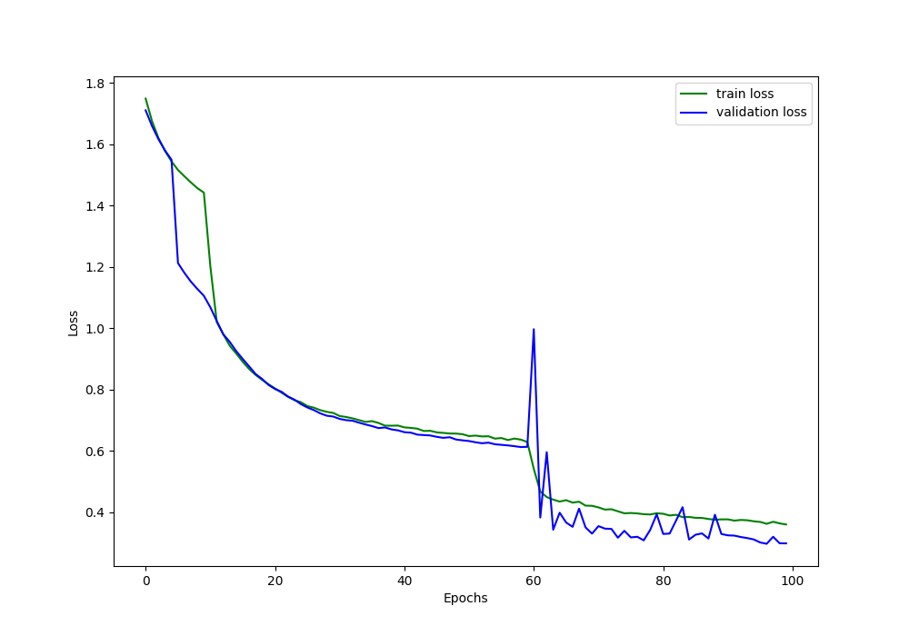
9. ΑΠΟΤΕΛΕΣΜΑΤΑ
Αποτελέσματα Segmentation μεθόδου στα δεδομένα εκπαίδευσης και επαλήθευσης

Slide 21
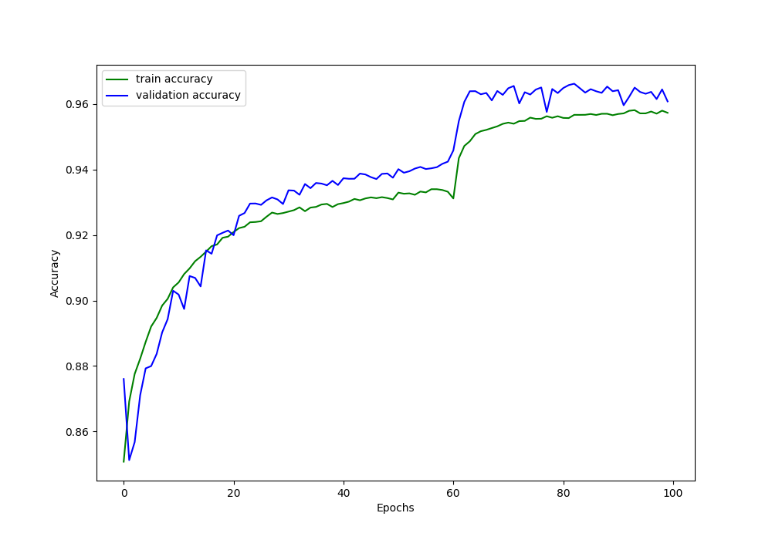
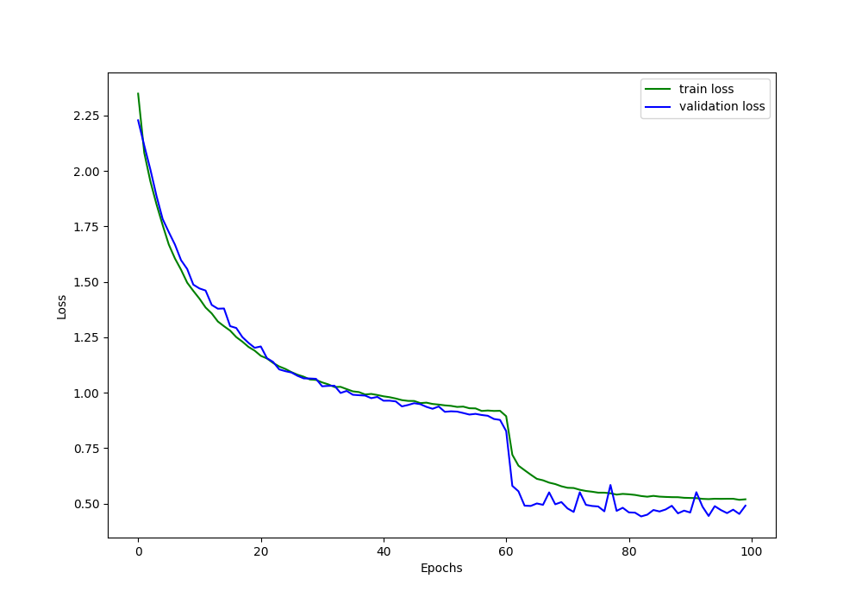
9. ΑΠΟΤΕΛΕΣΜΑΤΑ
Αποτελέσματα Segmentation μεθόδου στα δεδομένα εκπαίδευσης και επαλήθευσης
Επιλέχθηκε το Sine-Net-1 με Dice Binary Cross Entropy loss και Sigmoid activation function εξόδου.

Slide 22
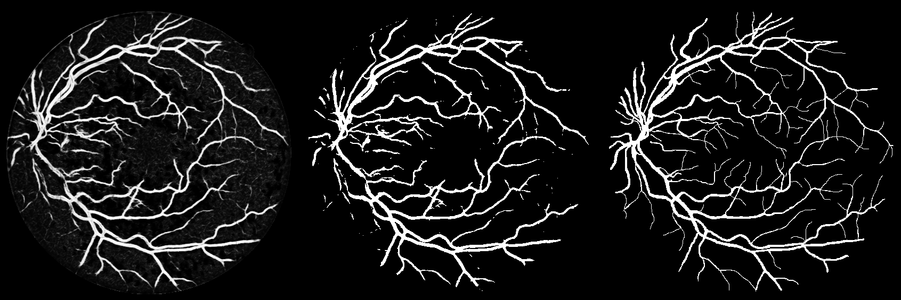
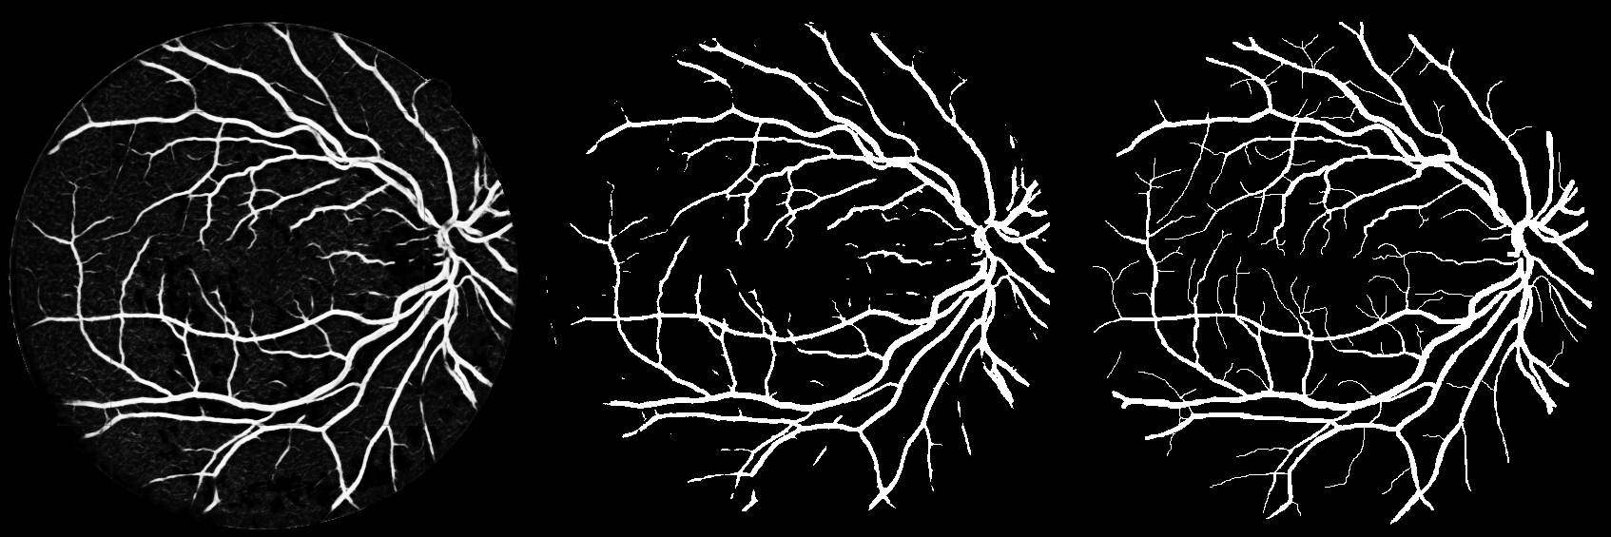
9. ΑΠΟΤΕΛΕΣΜΑΤΑ
Αποτελέσματα Segmentation μεθόδου Sine-Net-1 στα δεδομένα ελέγχου

Slide 23
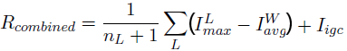
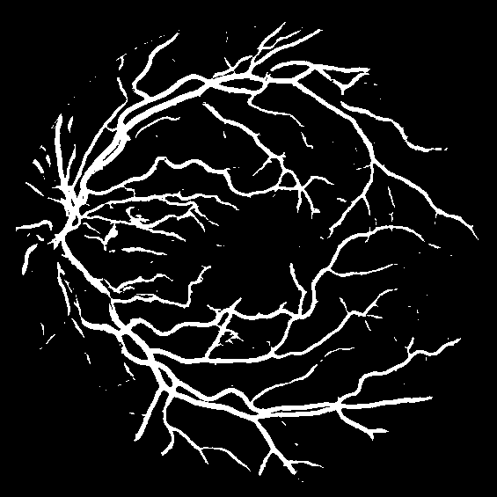
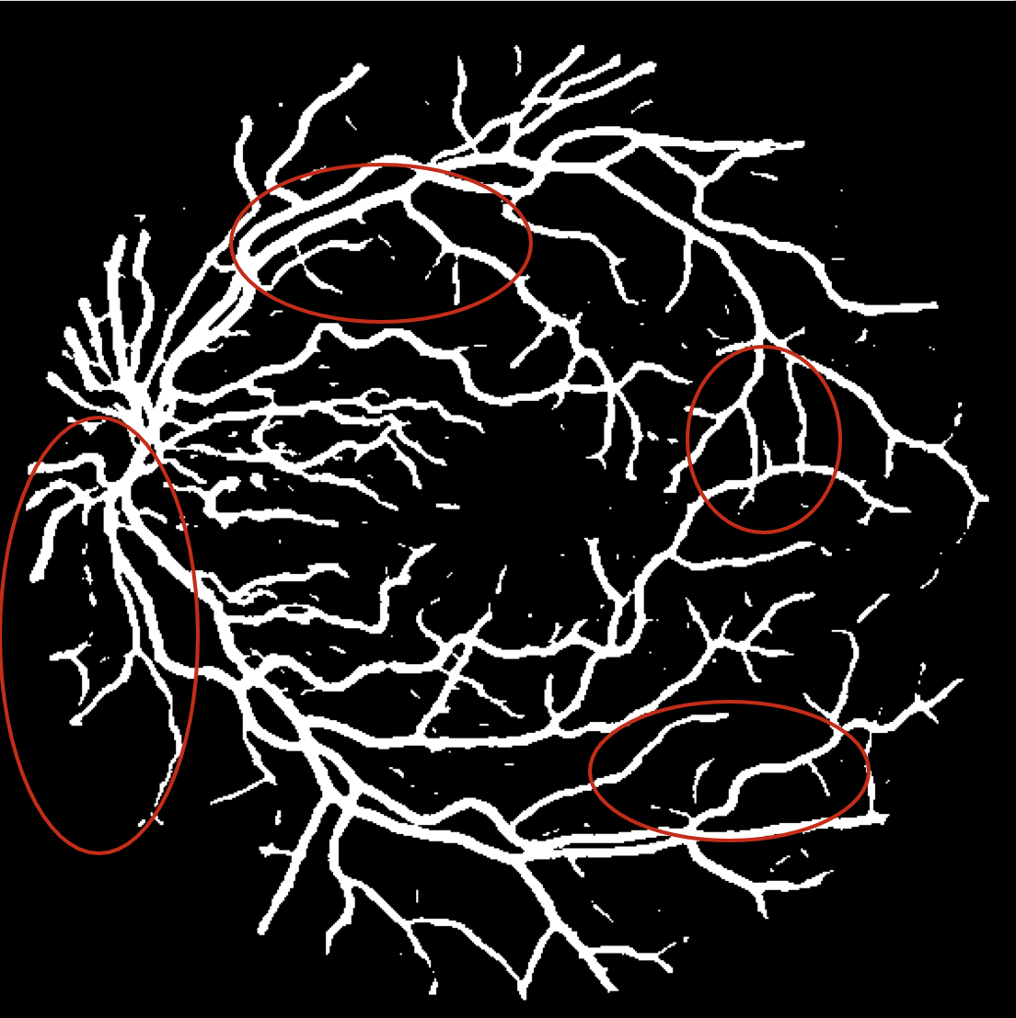
9. ΑΠΟΤΕΛΕΣΜΑΤΑ
Βελτιστοποίηση αποτελεσμάτων μέσω Post-Processing στις εικόνες πρόβλεψης του Sine-Net.
Αλγόριθμος επεξεργασίας εικόνας Multi-Scale Line Detector:
Απώλεια των λεπτών αγγείων
Λανθασμένη ανίχνευση σε «δύσκολες» περιοχές
Σύνολο περιστρεφόμενων ευθειών για τον υπολογισμό μιας μετρικής «αγγειότητας» του κάθε pixel:
Binary prediction output
Line Detector output

Slide 24
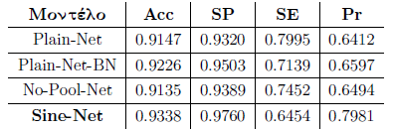
9. ΑΠΟΤΕΛΕΣΜΑΤΑ
Συγκριτικά αποτελέσματα όλων των μοντέλων:
State-of-the-Art | 0.923 -0.972 | 0.924 – 0.985 | 0.761-0.961

Slide 25
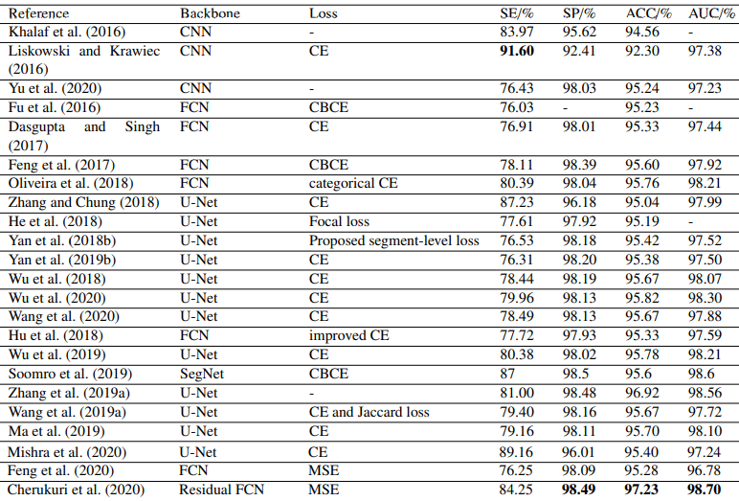
2. STATE-OF-THE-ART ΕΡΓΑΣΙΕΣ
Supervised Methods:
State-of-the-art review for vessel segmentation on DRIVE dataset

Slide 26
10. ΣΥΜΠΕΡΑΣΜΑΤΑ
Μέθοδος ταξινόμησης τεμαχίων: Plain-Net-BN
Ομαλοποίηση εισόδου, regularization αφού υπολογίζεται σε mini-batches.
Σταθερός μέσος όρος και τυπική απόκλιση των εισόδων κάθε layer (internal covariance shift).
Μέθοδος κατάτμησης εικόνας: Sine-net
Καλύτερα απόδοση προσδιοριστικότητας SP.
Έλλειψη FC layers.
Μεγαλύτερο μέγεθος εισόδου.
Δυνατότητα ανάκτησης χαρακτηριστικών.
Χαμηλό σκορ Sensitivity – αποτυχία ανίχνευσης δύσκολων περιοχών.
Αδυναμία Ensembling: υπολογιστικές απαιτήσεις, ανεπαρκή δεδομένα.

Slide 27
11. ΜΕΛΛΟΝΤΙΚΕΣ ΕΠΕΚΤΑΣΕΙΣ
Προτάσεις και παραδείγματα μελλοντικών επεκτάσεων:
Μεγαλύτερο και πιο ισορροπημένο σύνολο δεδομένων ή Transfer Learning.
Καλύτερη επεξεργασία εικόνων με επιλογή διαφορετικών παραμέτρων.
Εκτενέστερη αναζήτηση βέλτιστων υπερπαραμέτρων.
Άρση περιορισμού των υπολογιστικών πόρων – Scaling και Ensembling.
Επέκταση σε άλλου είδους εικόνες.
Επέκταση σε άλλα προβλήματα segmentation.

Slide 28

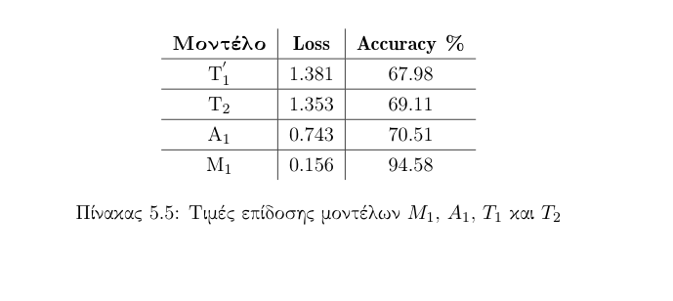
10. ΜΕΛΛΟΝΤΙΚΕΣ ΕΠΕΚΤΑΣΕΙΣ

